Slide 1
主成分分析（pca）
陈素

Slide 2
定义
PCA是一种数据降维的常用方法，并且降维的同时去除了原始数据的噪声。通过一个正交转换把可能线性相关的变量转换为几乎线型无关的变量（这些变量称作主成分）。主成分的数量比原来的变量数量更少或者一致。
为什么要用PCA?
你手上有一批数据，但是特征太多，你感觉数据太稀疏了
你选了一堆特征，但是感觉某些特征之间的相关性太高了，比如用户月消费预测的时候，你选了用户身高以及用户性别这两个特征，一般男生的身高比较高，你觉得特征有点冗余
内存不够，装不下太大的矩阵，但是你又不想减少训练数据，N＊M的数据集，你不想减少N，下一步只有减少M了
减少特征

Slide 3
PCA解决的问题
降维——删掉冗余的特征，且不会丢失太多的信息。
这是降维的朴素思想描述，并不具有操作指导意义。例如：
我们要删除哪一个特征损失的信息才最小
根本不是单纯的删除几个特征，而是通过某种变换将原始数据中的特征减少，又使得丢失的信息最少
如何度量丢失信息的多少
如何决定具体的降维步骤

Slide 4

向量的表示及基变换
数据是用一组向量表示一条的记录的各个特征的值
内积：
几何意义：假设A和B是两个n维向量，为了简单起见假设A和B均为二维向量，则

Slide 5
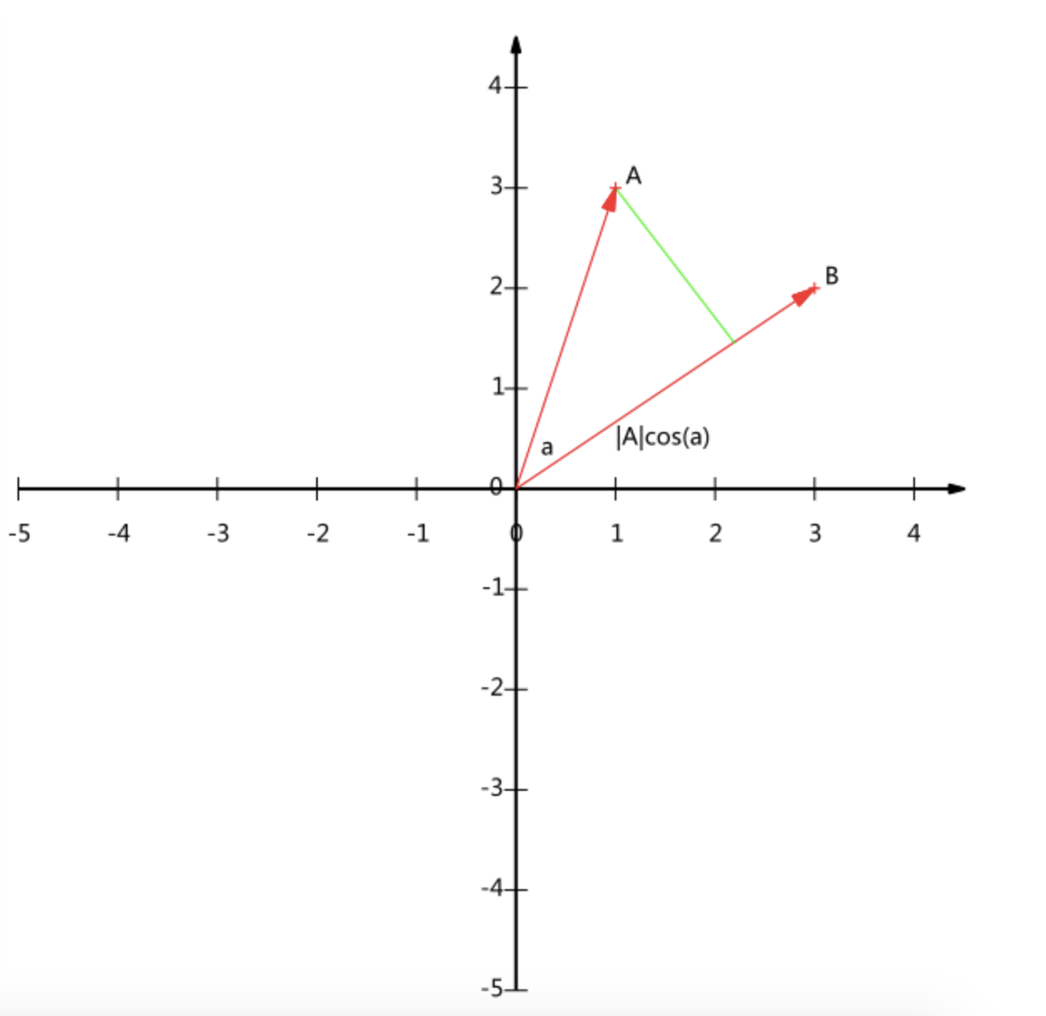



A在B上的投影的长度
内积又可以写成
假设B的模是1，则内积为
结论：设向量B的模为1，则A与B的内积值等于A向B所在直线投影的矢量长度！

Slide 6
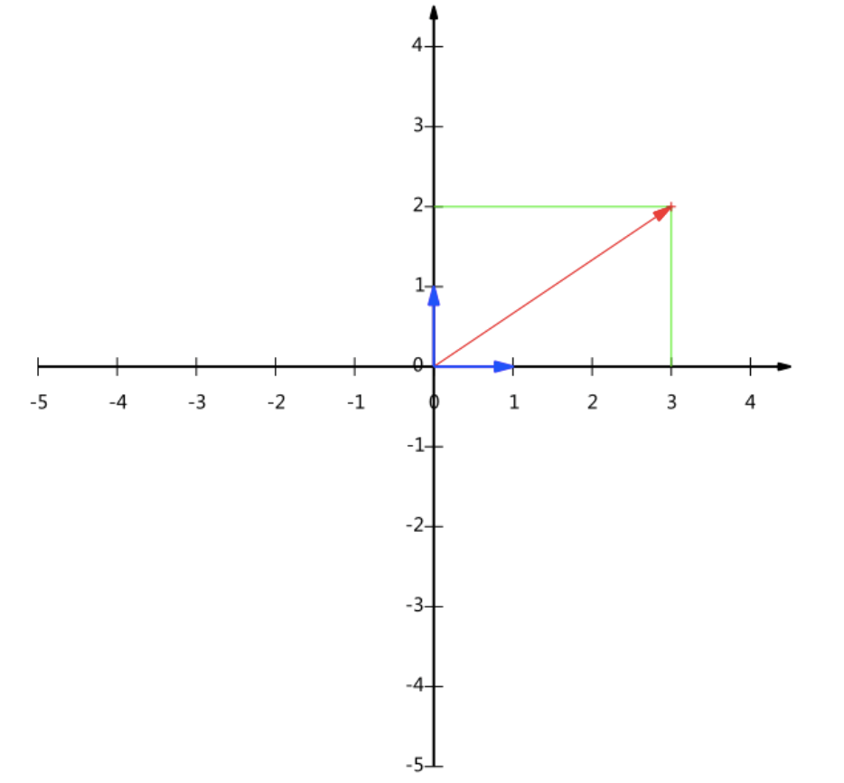

基变换
向量(x,y)实际上表示线性组合
(1,0)和(0,1)叫做二维空间中的一组基
要准确描述向量，首先要确定一组基，然后给出在基所在的各个直线上的投影值

Slide 7
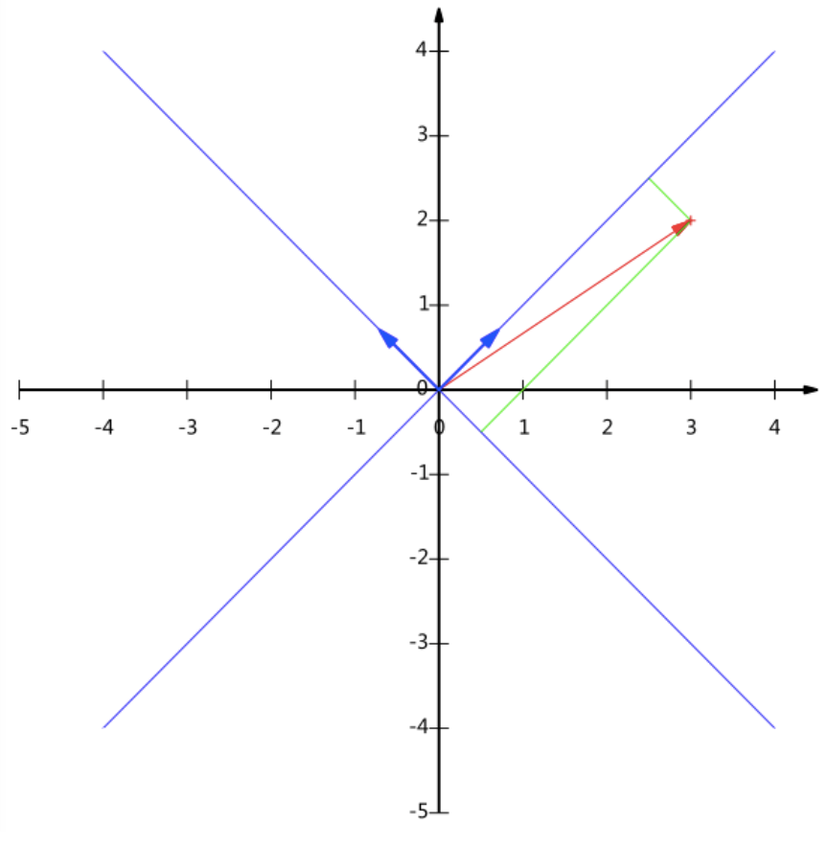


实际上任何两个线性无关的二维向量都可以成为一组基
在选定基的时候，规定基的模是1，因为从内积的意义可以看到，如果基的模是1，那么就可以方便的用向量点乘基而直接获得其在新基上的坐标了
以二维坐标系中的点（3，2）为例
选定一组基
分别求出（3，2）与这一组基的内积，则得到新坐标为

Slide 8
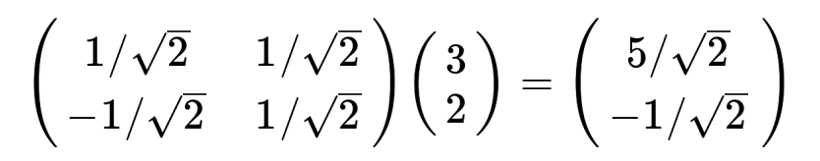
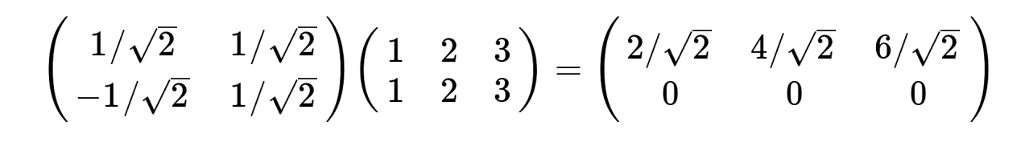
基变换的矩阵表示
坐标(3,2)变换为新基上的坐标，就是用(3,2)与第一个基做内积运算，作为第一个新的坐标分量，然后用(3,2)与第二个基做内积运算，作为第二个新坐标的分量。实际上，我们可以用矩阵相乘的形式简洁的表示这个变换：
推广：三个向量

Slide 9
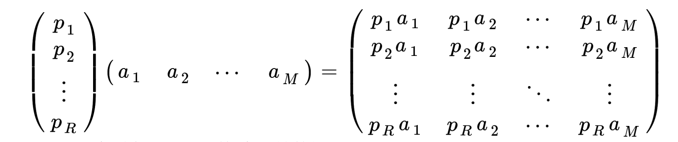
一般的，如果我们有M个N维向量，想将其变换为由R个N维向量表示的新空间中，那么首先将R个基按行组成矩阵A，然后将向量按列组成矩阵B，那么两矩阵的乘积AB就是变换结果，其中AB的第m列为A中第m列变换后的结果。
矩阵的每行表示一组基
矩阵的每列表示一组原向量
矩阵的每列表示变换后的新向量
N
R
降维

Slide 10
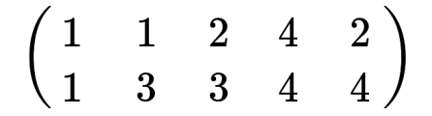
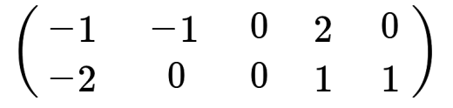
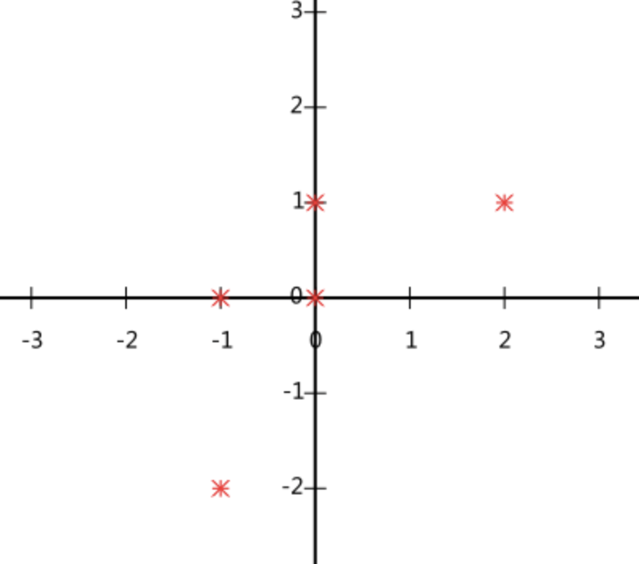
如何选择基才能最大程度的保留原有的信息
假设我们的数据由五条记录组成，将它们表示成矩阵形式
为了后续处理方便，我们首先将每个特征内所有值都减去均值，其结果是将每个特征都变为均值为0
如果我们必须使用一维来表示这些数据，又希望尽量保留原始的信息，如何选择？
投影后的投影值尽可能的分散

Slide 11
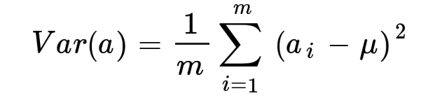
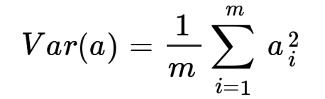
方差
我们希望投影后投影值尽可能分散，而这种分散程度，可以用数学上的方差来表述。此处，一个特征的方差可以看做是每个元素与特征均值的差的平方和的均值，即：
由于上面我们已经将每个特征的均值都化为0了，因此方差可以直接用每个元素的平方和除以元素个数表示：
寻找一个一维基，使得所有数据变换为这个基上的坐标表示后，方差值最大

Slide 12
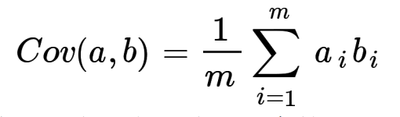
协方差
对于上面二维降成一维的问题来说，找到那个使得方差最大的方向就可以了。不过对于更高维，还有一个问题需要解决。
三维降到二维问题：与之前相同，首先我们希望找到一个方向使得投影后方差最大，这样就完成了第一个方向的选择，继而我们选择第二个投影方向。如果我们还是单纯只选择方差最大的方向，很明显，这个方向与第一个方向应该是“几乎重合在一起”，显然这样的维度是没有用的，因此，应该有其他约束条件。
从直观上说，让两个特征尽可能表示更多的原始信息，我们是不希望它们之间存在（线性）相关性的，因为相关性意味着两个特征不是完全独立，必然存在重复表示的信息。
用两个特征的协方差表示其相关性
当协方差为0时，表示两个特征完全独立。为了让协方差为0，我们选择第二个基时只能在与第一个基正交的方向上选择。因此最终选择的两个方向一定是正交的。

Slide 13
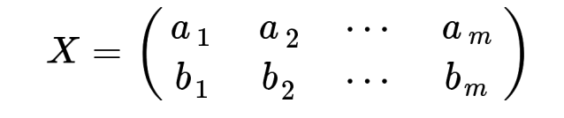
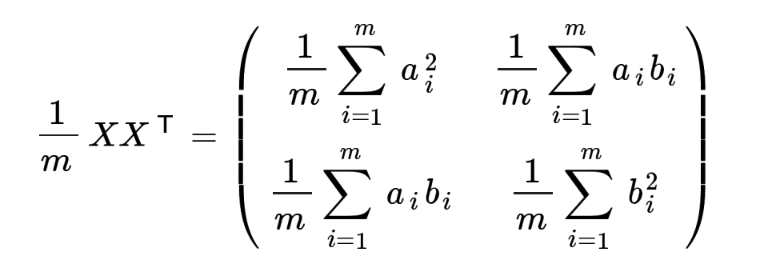
降维的目标
将一组N维向量降为K维（K大于0，小于N），其目标是选择K个单位（模为1）正交基，使得原始数据变换到这组基上后，各特征两两间协方差为0，而特征的方差则尽可能大（在正交的约束下，取最大的K个方差）。
协方差矩阵
假设我们只有a和b两个特征，那么我们将它们按行组成矩阵X
然后我们用X乘以X的转置，并乘上系数1/m：
方差
协方差

Slide 14
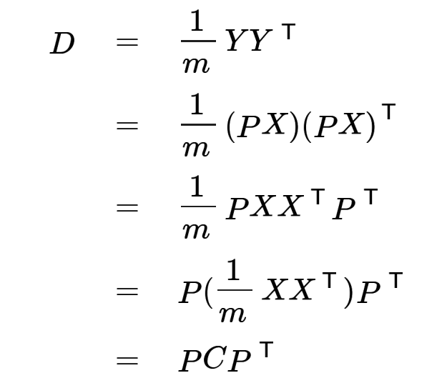

设原始数据矩阵X对应的协方差矩阵为C，而P是一组基按行组成的矩阵，设Y=PX，则Y为X对P做基变换后的数据。设Y的协方差矩阵为D，我们推导一下D与C的关系：
寻找一个矩阵P，满足 是一个对角矩阵，并且对角元素按从大到小依次排列，那么P的前K行就是要寻找的基，用P的前K行组成的矩阵乘以X就使得X从N维降到了K维并满足上述优化条件

Slide 15


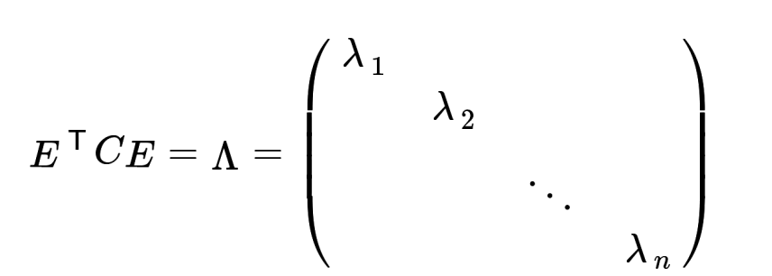
协方差矩阵C是一个是对称矩阵，在线性代数上，实对称矩阵有一系列的性质：
实对称矩阵不同特征值对应的特征向量必然正交。
设特征向量的重数为r，则必然存在r个线性无关的特征向量对应于它，因此可以将这r个特征向量单位正交化。
由上面两条可知，一个n行n列的实对称矩阵一定可以找到n个单位正交特征向量，设这n个特征向量为 ，我们将其按列组成矩阵：
则对协方差矩阵C有如下结论：

Slide 16

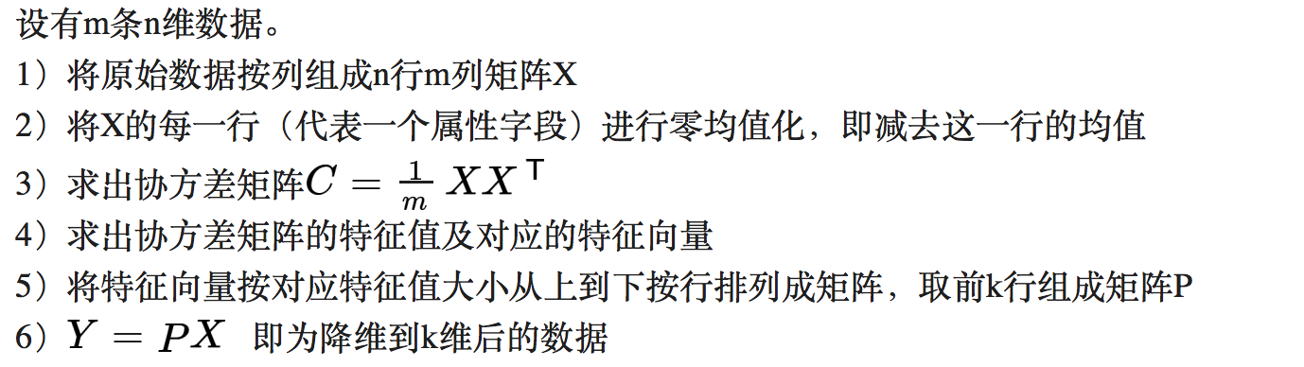
满足条件的P:
P是协方差矩阵的特征向量单位化后按行排列出的矩阵，其中每一行都是C的一个特征向量。如果设P按照特征值的从大到小，将特征向量从上到下排列，则用P的前K行组成的矩阵乘以原始数据矩阵X，就得到了我们需要的降维后的数据矩阵Y。
PCA算法

Slide 17
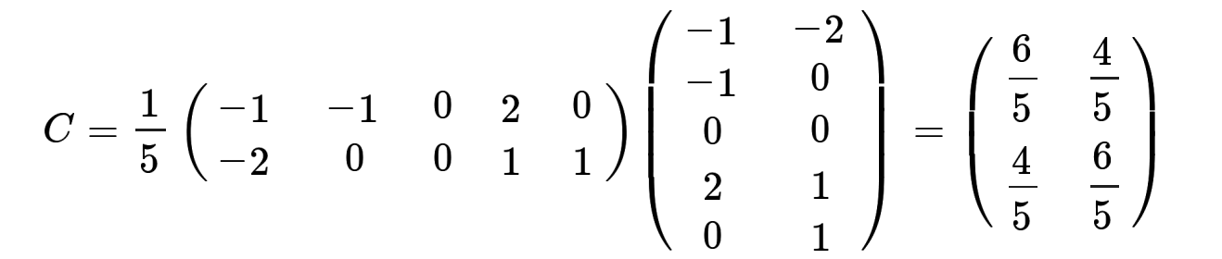

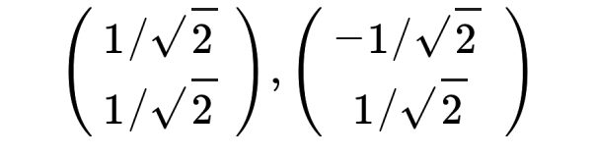
实例
用PCA方法将之前提过的二维数据其降到一维
因为这个矩阵的每行已经是零均值，这里我们直接求协方差矩阵：
在求出对应的特征值和特征向量，且对特征向量进行标准化操作（模为1）

Slide 18
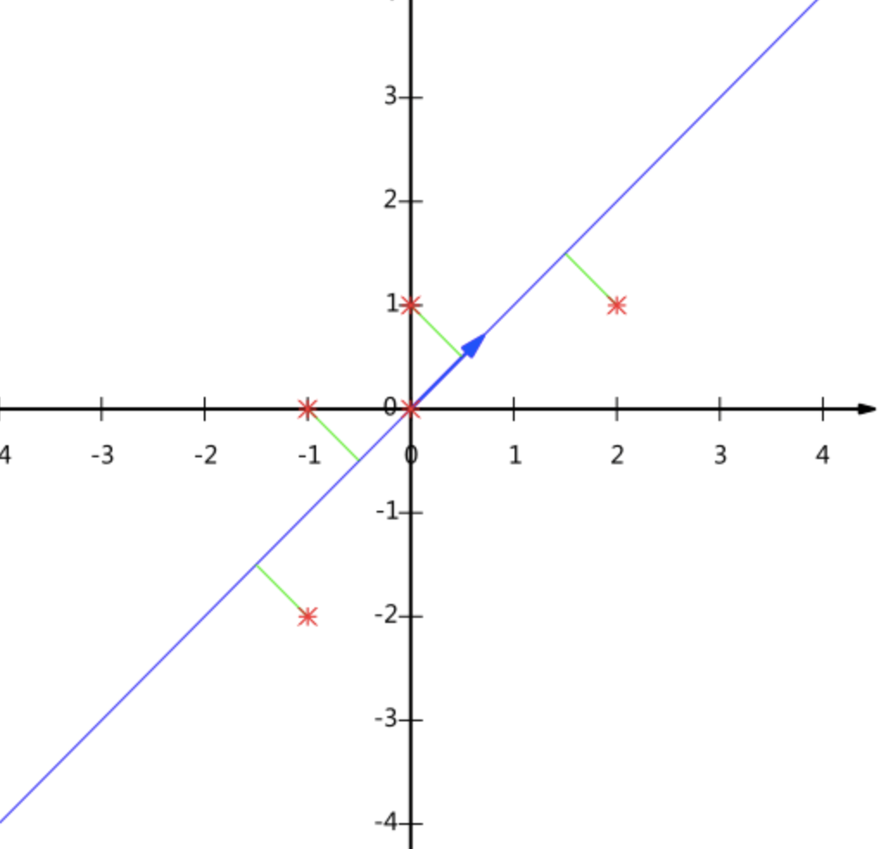
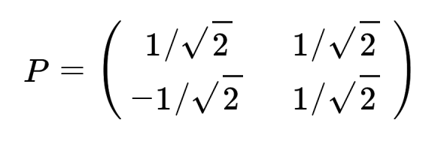
因此矩阵P为
最后我们用P的第一行乘以数据矩阵，就得到了降维后的表示：
在坐标轴上的表示

Slide 19
参考
《机器学习实战》
《Principal Component Analysis》 Jolliffe, I.T.
斯坦福机器学习公开课

Slide 20
作业
对鸢尾花数据集（3 kind of Iris flowers (Setosa, Versicolour and Virginica) with 4 attributes: sepal length, sepal width, petal length and petal width.），选择适当的主成分进行降维，并绘制出降维后的数据分布散点图，不同类别的花用不同的颜色表示
作业需要提交代码以及分布图，并说明降维后的维度，提取的主成分的特征值。

